Slide 1
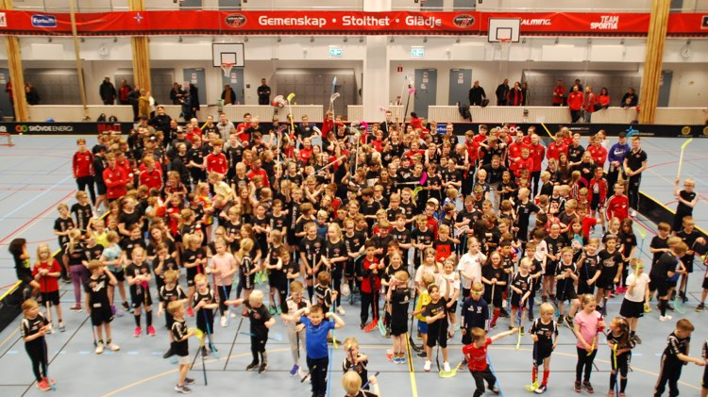
Välkomna till säsongen 2024/2025

Slide 2
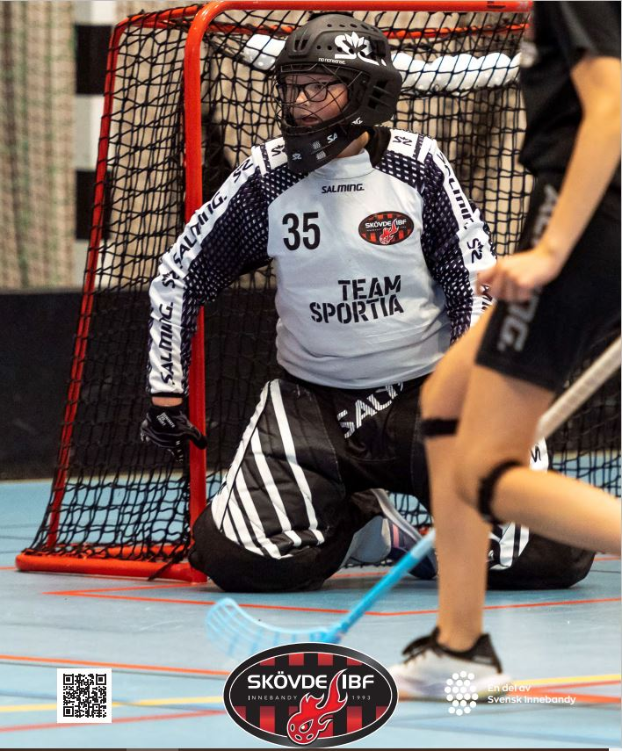
Vår vision och verksamhetsidé
Vi bygger vår verksamhet på gemenskap, stolthet och glädje och vill erbjuda en verksamhet som skapar ett livslångt intresse för innebandy och träning.
Vi är en del av den svenska idrottsrörelsen vilket innebär att vi delar målsättningarna att engagera så många som möjligt, så länge som möjligt, i en så bra verksamhet som möjligt.

Slide 3
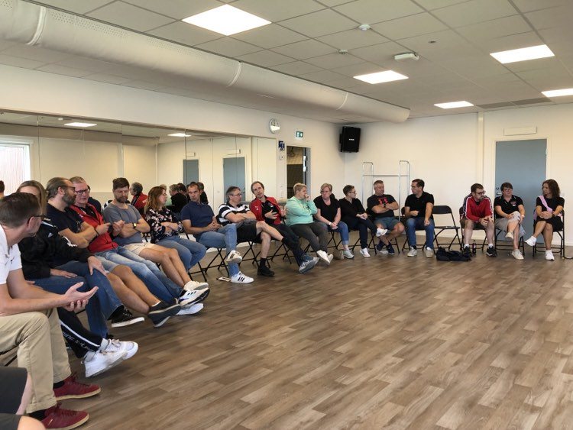
Våra spelare är basen i vår verksamhet och organisationen runt spelarna bygger på ett ideellt engagemang.
Vi har ca 90 ledare i föreningen. De går utbildningar som innebandy-förbundet anordnar så att de har rätt utbildning för lagets åldersnivå. Det finns också fler utbildningar som vi erbjuder ledare och funktionärer.
Visste du att?
Alla ledare ska uppvisa registerutdrag ur belastningsregistret varje år.

Slide 4
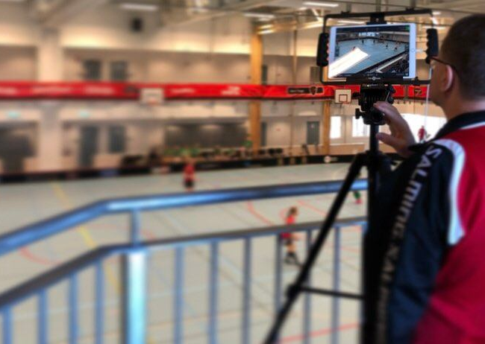
Förutom ledare måste andra personer i lagen engagera sig för att vi ska ha kioskverksamhet, matcharrangemang, klassinnebandy, föreningsavslutning och Sibben Cup.
Tack vare alla ideella krafter kan vi ha låga avgifter i vår förening.
Vilka uppgifter ert lag har återkommer vi till.

Slide 5
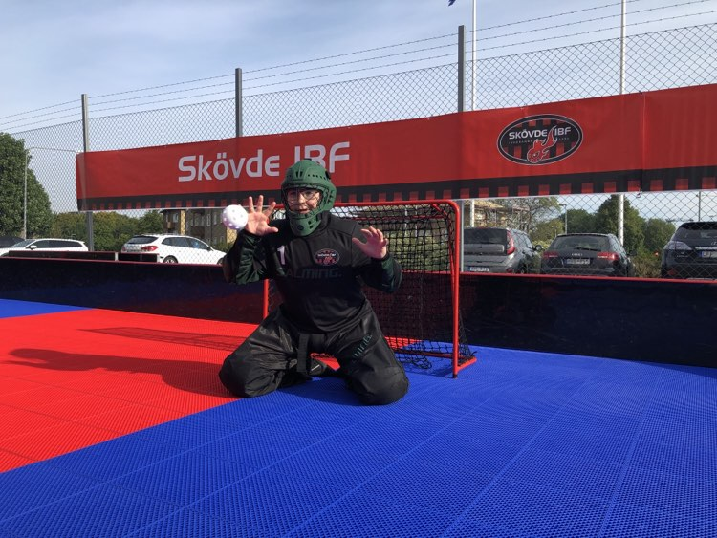
Våra viktigaste inkomstkällor är:
Medlems- och spelaravgifter
Idrottsrabatten
Sponsring
Kioskverksamheten
Kommunala och statliga bidrag
och Sibben Cup

Slide 6
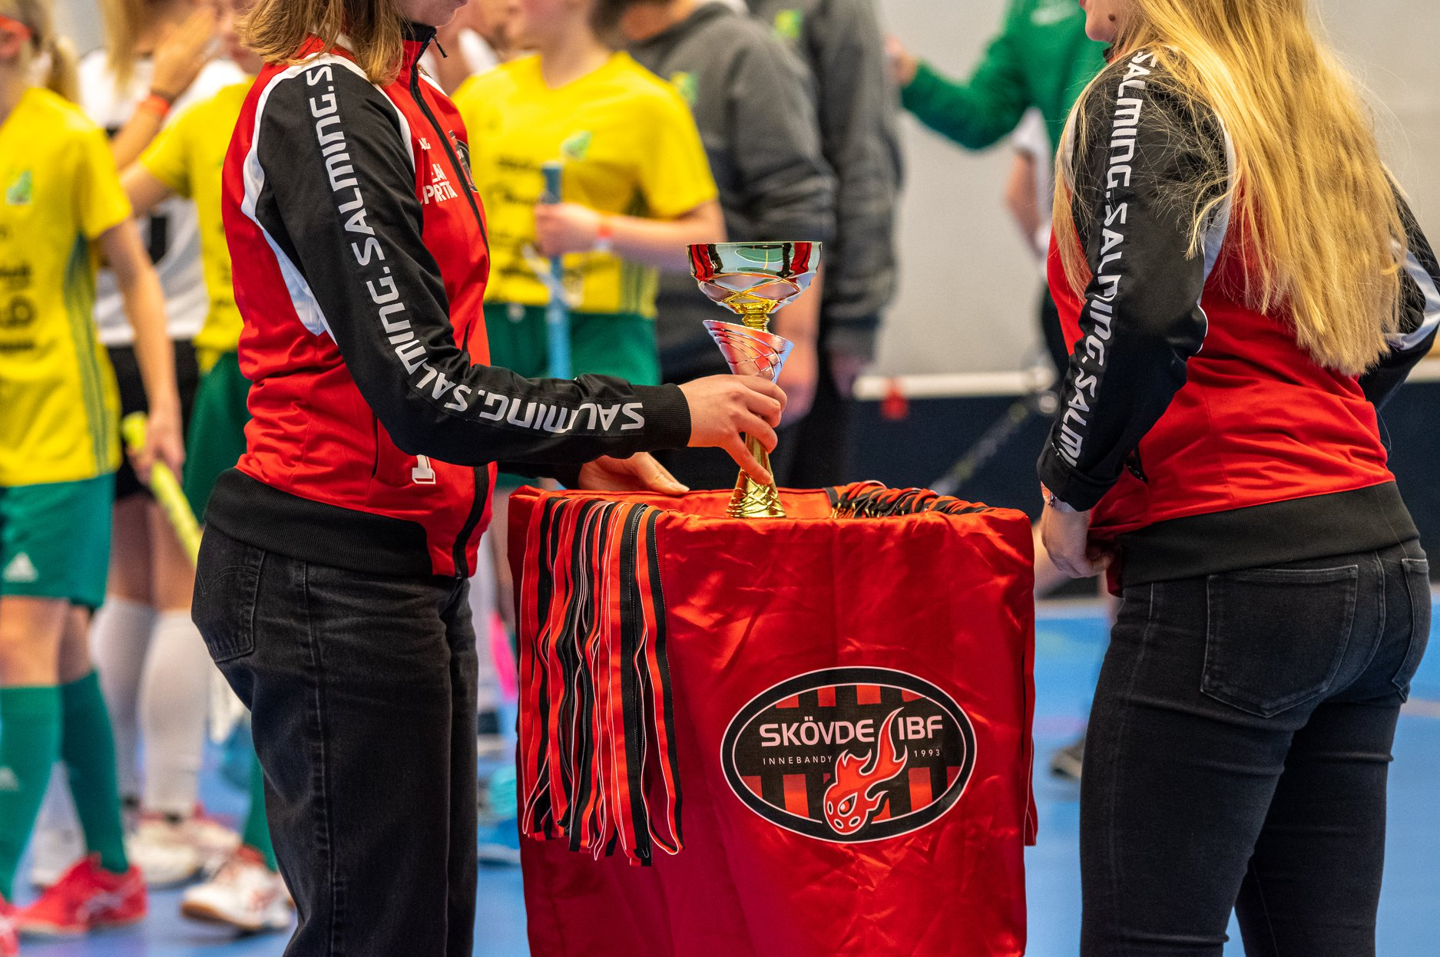
Sibben cup arrangeras 3-5 januari 2025. Detta är en riktig innebandyfest! 2020 deltog 116 lag från 46 olika föreningar. Vi gör det till en minnesvärd upplevelse för 1800 spelare tack vare att alla i vår förening hjälper till i logi, frukost, kiosker, sekretariat och prisutdelningar.

Slide 7
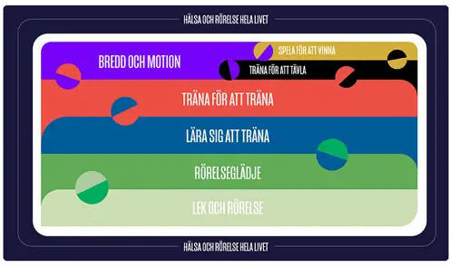
Svensk innebandys utvecklingsmodell - SIU modellen
Skövde IBF förhåller sig till Svenska innebandyförbundets utvecklingsmodell. Vi har 20 olika träningsgrupper och erbjuder verksamhet i alla SIU-modellens nivåer.
Träningsgrupp | Ålder
HA | Senior
DAM | Senior
HJ | Junior
DJ | Junior
P 08/09 | 15-16 år
P 10 | 14 år
F 10/11 | 14 år
P 11/12 | 13 år
F12/13 | 11-12 år
P13 | 11 år
P 14 | 10 år
F 14/15 | 9-10 år
IBS P15 | 9 år
IBS P16 | 8 år
IBS F16/17/18 | 6-8 år
IBS P17 | 7 år
IBS P18 | 6 år
Innebandylek | 5 år
F-35 | Motion
PF-40isch | Motion
Att de olika nivåerna visas som pusselbitar (med tvåfärgade bollar mellan nivåerna) vill synliggöra att aktiva ska kunna röra sig mellan olika nivåer utifrån förutsättningar, intresse och ambitionsnivå.
https://www.innebandy.se/utveckling/svensk-innebandys-utvecklingsmodell-siu/siu-modellens-olika-nivaer
Notes:
Träna för att tävla (junior och senior) – svart
När man som innebandyspelare befinner sig på denna nivå är man mer inställd på att satsa på innebandyn och för många är målet att nå elitnivå. Spelarna bemästrar alla grunder och träningen inriktas mot mer avancerade och komplexa spelövningar. De fysiska kvaliteterna vidareutvecklas och matchas såväl mot vad spelet kräver som var de aktiva befinner sig utvecklingsmässigt, om möjligt på individuell basis.
Träna för att träna (12-16 år) – röd
På den här nivån läggs tonvikten på att lära sig så mycket som möjligt, inte minst rent tekniskt, och mer komplexa övningar förekommer. Utvecklingen av fysiska kvaliteter som styrka, uthållighet och rörlighet sker parallellt och i fas med innebandyträningen. Det förekommer mer matcher, i första hand på lokal och regional nivå men även på riksnivå. Fler spelare väljer innebandy som sin idrott, men samtidigt bör det erbjudas möjlighet att delta i andra idrotter.
Lära sig träna (9-12 år) – blå
På denna nivå betonas att barnen lär sig att träna. Verksamheten har en tydligare inriktning på att lära sig innebandyteknik, själva spelet och allmänna idrottsliga färdigheter. Tävlingar förekommer och är avpassade för ålder och mognad, men det är inte fokus för verksamheten. Utövande av andra idrotter och aktiviteter främjas.
Rörelseglädje (6-9 år) – grön
Nivån ”Rörelseglädje” präglas av att ha kul i sitt idrottande och fortsätta att utveckla de motoriska grundformerna. Själva spelet och innebandytekniken introduceras på ett lekfullt sätt och innebandyträningen genomförs med fördel i form av roliga aktiviteter och lekar.
Lek och rörelse (0-6 år) – ljusgrön
Denna nivå är inte särskilt inriktat gentemot innebandy utan kan bedrivas i olika idrottsliga sammanhang. Här ska lek och rörelse stå i fokus och fysisk aktivitet utgör en rolig del av barns liv. Träningen är varierad med enkla aktiviteter där deltagarna får använda sin fantasi och uppleva rörelseglädje

Slide 8
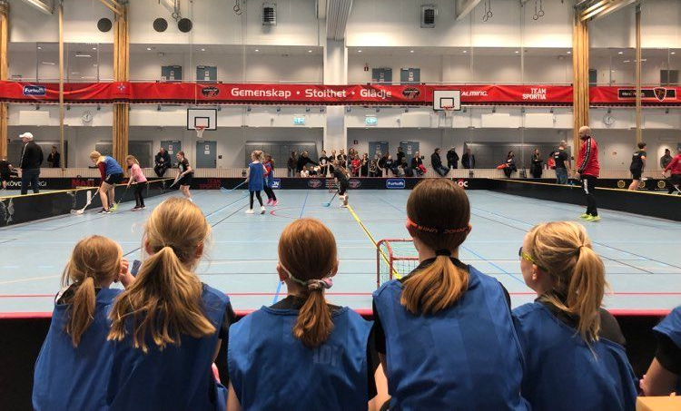
Välkomna till en härlig säsong tillsammans!
Hälsar styrelsen

Slide 9
Information från egna laget

Slide 10
Vårt lags uppgifter under säsongen 24/25. Sälja idrottsrabatten: - 5 st häften per spelare under hösten (inga på våren) Arbete under Sibben Cup: - 9 timmar arbete per spelare under cupen (3-5 januari) Arrangemang av eget lags hemmamatcher: - Hallvärd (minst 1 vuxen) - Sekretariat (1 st klockan och 1 st matchprotokoll inkl. musik) - Filmning (1 st vuxen) Övriga uppgifter åt föreningen: - Bemanna sibben-kiosken (v.41, 50 & 10) - Sargvakt inkl. 2st föräldrar till Entrén (6/11 kl. 19:30 & 7/12 kl. 13:00) - Hänga upp banderollen på fredagar under hösten

Slide 11
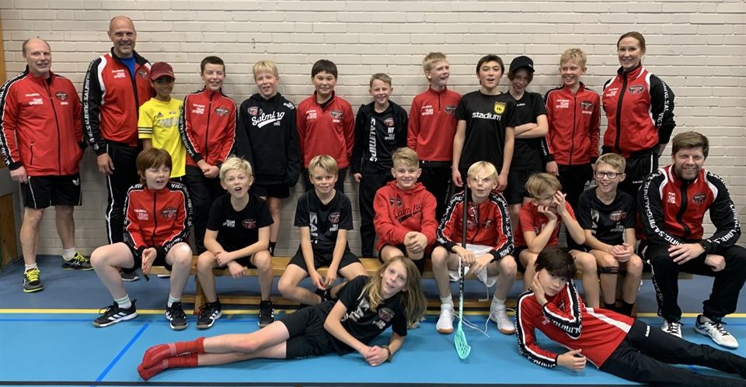
Laget
2020-2021
27st registrerade barn
Inkl. 3st målvakter
2021-2022
25st registrerade barn
Inkl. 2st målvakter
2022-2023
25st registrerade barn
Inkl. 2st målvakter
2023-2024
18st registrerade barn
Inkl. 2st målvakter

Slide 12
Ledarstaben
Tränare Jimmy Algerin Jacob Lind
Målvaktstränare Henrik Nilsson
Tränarstöd Mikael Ljungström Erik Karlbom

Slide 13
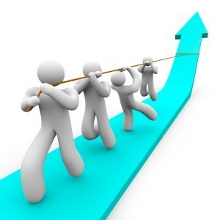
Vi behöver föräldrastöd (lagföräldrar)
Lagföräldrar
Kommunikation/hemsida (laget.se) – Simon Asplund
Sibben cup föräldrar – Helena Bobic, Tomas Andersson & Emmelie Svensson
Kiosk samordnare: – Therése Bengtzelius
Matchansvariga (sekretariat, matchvärdar mm) – Per Edin & Peter Johansson

Slide 14
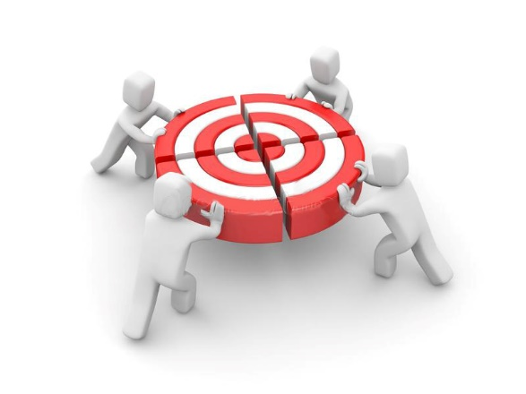
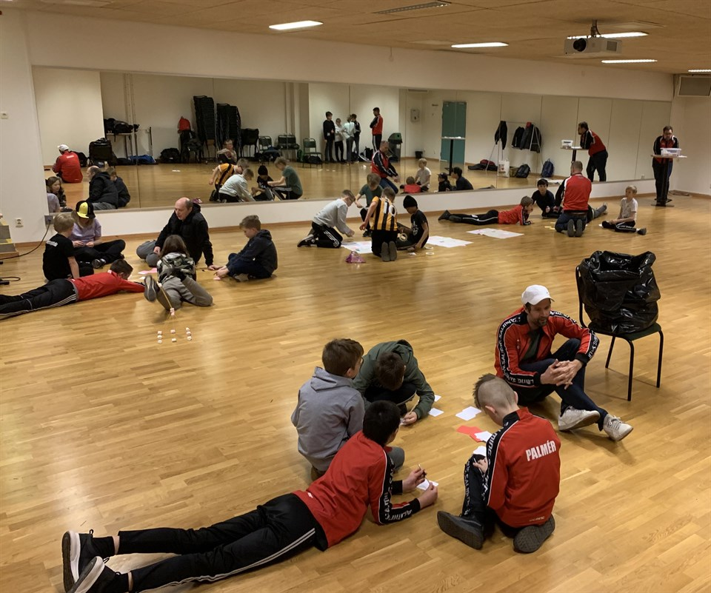
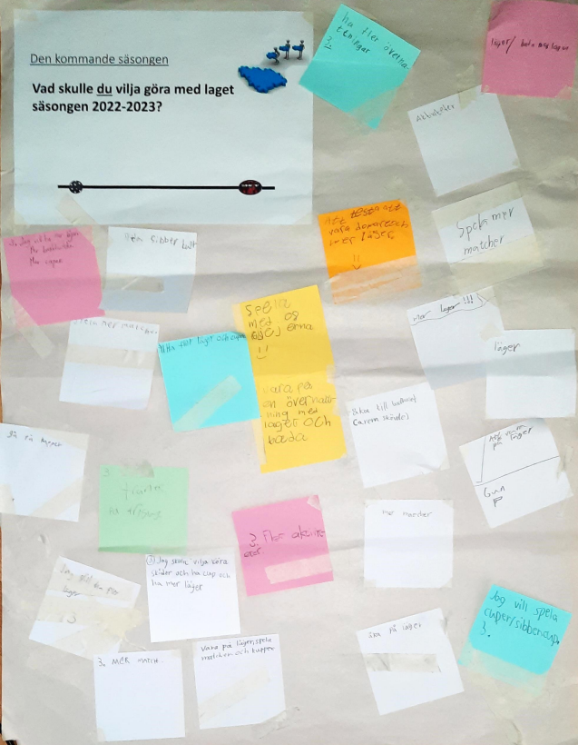
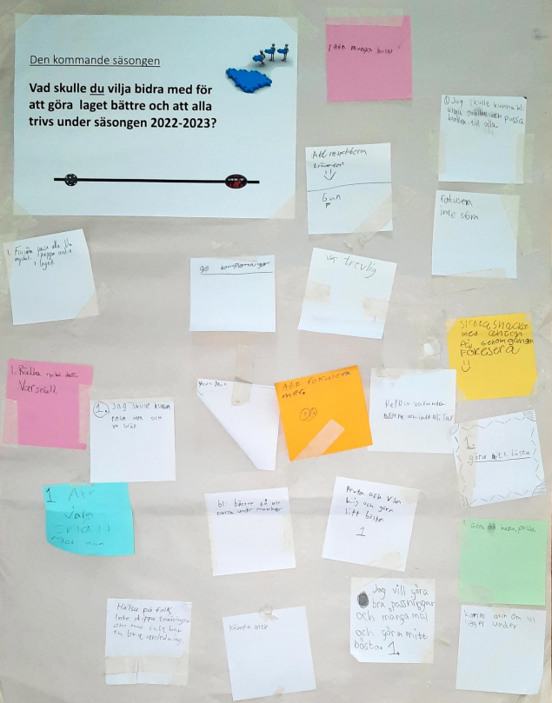
Vikten av ett fungerande lag och fungerande spelare i ett lag.

Slide 15
Träningar
Oktober 2024 till mars 2025
3 tillfällen per vecka (tis, ons & fre)
Uppehåll:
Vecka 44 2023
23/12-24 – 2/1-25
Vecka 7 2025 (sportlov)
Förutsättningar Junior/Ungdomsserier 2022/23 | Innebandy.se

Slide 16
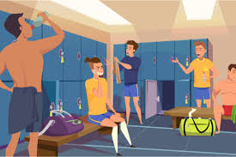
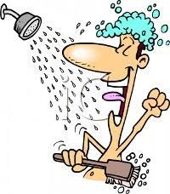
Omklädningsrums ”hänget”
Vi eftersträvar att samlas i omklädningsrummet 15 min innan träning på fredagar.
Vi ser helst att spelare efter främst bortamatcher duschar innan hemfärd.
mobilförbud

Slide 17
Matcher Röd nivå 12 – 14 år (5 - 5)
Seriespel, tabell
Speltid: 3x20 min rullande tid (effektiv tid sista 3 min)
Paus: 5 min
Planstorlek: 40x20 meter
Målburar: ordinarie målburar
Resultatrapporterad
Domare: 1-2 tillsatt av förbundet och 0-1 tillsatt av föreningen
Förutsättningar Junior/Ungdomsserier 2022/23 | Innebandy.se

Slide 18
2024-2025
Bör under en normalvecka kunna träna 2 av 3 träningar (prioritera tisdagar och onsdagar)
Bör kunna spela >80% av matcherna under en säsong oavsett om det är hemma- eller bortamatch.
Viktigt att killarna ställer upp, då nästintill alla sagt att de vill spela 2 matcher per vecka (vi ska bemanna 3 matcher/helg)
Måste träna regelbundet för att få spela matcher.
Hur fördelas antalet matcher i gruppen?
Självklart får spelaren träna när spelaren kan och tycker det är roligt.
Självklart kommer alla spelare erbjudas spela matcher, men antalet matcher man blir kallad till baseras på träningsnärvaron.

Slide 19
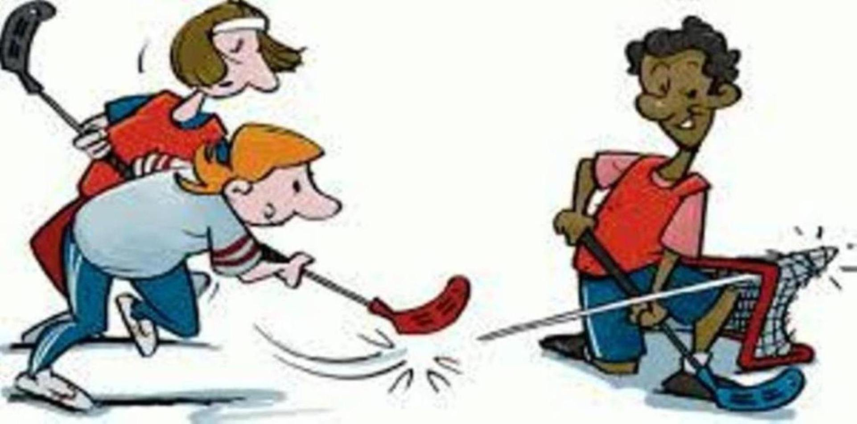
Matcher
3 lag anmälda till seriespel
Pantamera Pojkar Röd serie 2 (med 08/09)
Pantamera Pojkar Röd serie 3 Norra
Pantamera Pojkar Röd serie 4 Norra (med P11)

Slide 20
Matcher
Vi kommer att spela 3 matcher i veckan
Matcherna ligger oftast både lördag och söndag (1 tisdag & 2 fredagar)
De lag vi delar med P08/09 & P11 kommer att se olika ut från match till match
Tanken är att vi delar, dvs vi tar ut ett halvt lag var (5-9 spelare)
Vissa matcher krockar med lagens ordinarie matcher och då kommer ”tunna” trupper tas ut
De killar som inte vill spela i Röd 2 serien kommer att få fler kallelser till Röd 4 serien
De killar som vill spela i Röd 2 serien kommer att få spela i alla 3 lagen

Slide 21
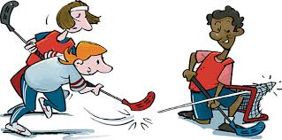
Matcher
Hur tar vi ut lag till matcher?
(ett lag består av 10-13 spelare + målvakt, alternativt 5-8 spelare + målvakt).
Hur tar vi laget till matcher?
Egna bilar!
Samåkning

Slide 22
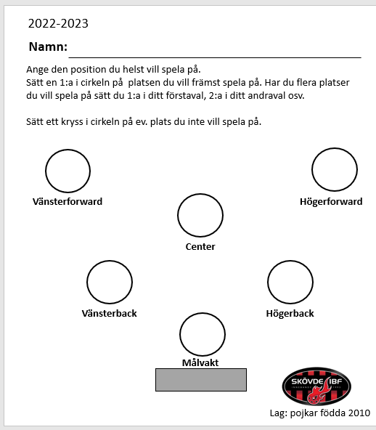
Positioner under match
Spelarna kommer få önska vilken position de vill spela på.
Men ledarna kommer att besluta vid varje match vilken position spelaren får på den specifika matchen.
Enkät där spelaren fått rangordna sina positioner

Slide 23
”Matchkläder”
Alla föräldrar kommer att få kvittera ut en röd och en svart tröja. Strumpor och shorts kan också kvitteras ut för de som vill/behöver.
Samtliga utkvitterade matchkläder tas med till varje match.
Glömmer man sina matchkläder så får man inte spela.

Slide 24
Målvakt / Målvaktskläder
1 fast målvakt (Emil)
1 reservställ finns

Slide 25
Övriga aktiviteter
Träningsmatch mot Alingsås/Wårgårda 6/10-24
Träningsläger i Karlsborg 12-13/10-24
Sibben Cup 3-5 januari 2025
1 lag anmält (info kommer)
Avslutningscup
Warbergspelen 11-13/4-25
Linköping Floorball games 4-6/4-25
Örebro cupen 11-13/4-25
Notes:
Tack till de föräldrar som gjorde det möjligt.

Slide 26
Stöd vid Cuper
Resor till och från cup
Logistik under cup
Aktiviteter vid cupen

Slide 27
Kommunikation
Laget.se - Kalender (verksamhets översikt)
Anmälningar till aktiviteter (viktigt att svara på kallelser)
Allmän kommunikation
SMS-grupp (supertext) = tidskritisk info
Skovde.innebandyf.2010@hotmail.com = enskild kommunikation
Vi skickar bara ut och vill ha in anmälningar vid viktiga aktiviteter!
Dvs det behövs inte meddela om barnet är sjukt, inte kommer eller kommer sent mm. Dock kan ni meddela om barnet inte kan/vill spela innebandy under en längre tid (>1 vecka).

Slide 28
”Synen på nya spelare”
Alla är välkomna!
Kunskapsnivån kommer variera!
Prestation före resultat.
Vi toppar inga lag!
Alla får spela!

Slide 29
Vi vill med er föräldrars hjälp bygga ETT lag med olika spelarpersonligheter i.

Slide 30
Frågor

